Slide 1


III.
VỊ TRÍ CỦA CÁC NGUYÊN TỐ KIM LOẠI, PHI KIM VÀ KHÍ HIẾM TRONG
BẢNG TUẦN HOÀN

Slide 2
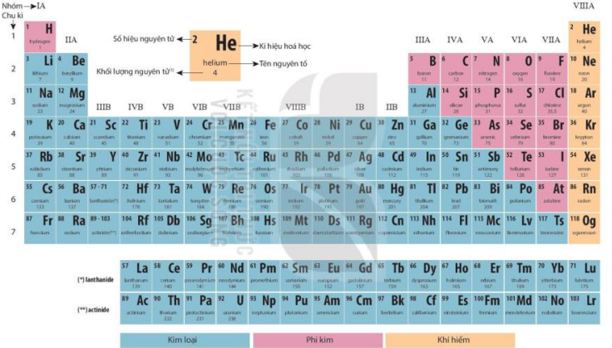

Slide 3
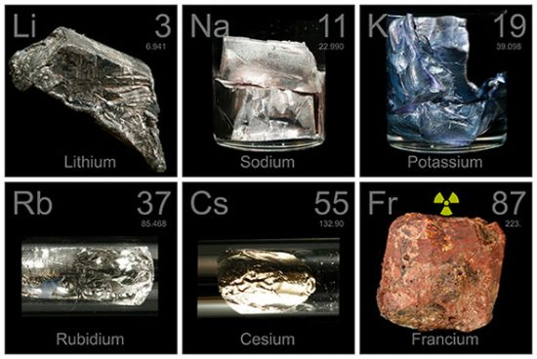
Các nguyên tố kim loại thuộc nhóm IA được gọi là nhóm kim loại kiềm

Slide 4
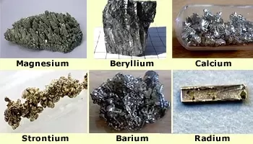
Các nguyên tố kim loại thuộc nhóm IIA được gọi là nhóm kim loại kiềm thổ

Slide 5
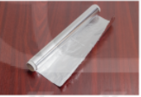




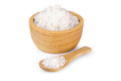
13 Al Aluminium 27 | Màng bọc thực phẩm | 26 Fe Iron 56 | Công trình xây dựng
a. |  | b.
20 Ca Calcium 40 | Là 1 thành phàn tạo nên xương, giúp xương chắc khỏe | 29 Cu Copper 64 | Lõi dây điện
c. |  | d.
11 Na Sodium 23 | Muối ăn | 79 Au Gold 197 | Trang sức
e. |  | g.
Hình 4.6. ứng dụng của 1 số nguyên tố kim loại thông dụng trong đời sống

Slide 6

1. Sử dụng bảng tuần hoàn, hãy xác định vị trí (số thứ tự, chu kì, nhóm) của các nguyên tố Al, Ca, Na.
2. Tính chất nào của nhôm, sắt, đồng đã được dùng trong các ứng dụng ở trong Hình 4.6?
Notes:
1.
- Nguyên tố Al:
+ Số thứ tự: 13
+ Chu kì: 3
+ Nhóm: IIIA
- Nguyên tố Ca:
+ Số thứ tự: 20
+ Chu kì: 4
+ Nhóm: IIA
- Nguyên tố Na:
+ Số thứ tự: 11
+ Chu kì: 3
+ Nhóm: IA
2.
- Trong Hình 4.6:
+ Nhôm có tính dẻo, được dùng làm màng bọc thực phẩm
+ Sắt cứng, bền với môi trường, được dùng làm công trình xây dựng
+ Đồng có tính dẫn điện tốt, được dùng làm lõi dây điện

Slide 8

Các nguyên tố phi kim điển hình
VIDEO

Slide 9
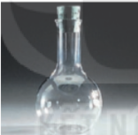
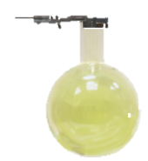
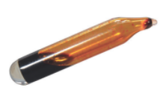
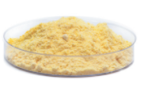
Sử dụng bảng tuần hoàn, hãy xác định vị trí (số thứ tự, chu kì, nhóm) của các nguyên tố có tên trong Hình 4.7
8 O Oxygen 16 |  | 17 Cl Chlorine 35,5
16 S Sulfur 32 |  | 35 Br Bromine 80
a. Nguyên tố O, S thuộc nhóm VIA |  | b. Nguyên tố Cl, Br thuộc nhóm VIIA
Hình 4.7. Trạng thái, màu sắc của 1 số phi kim ở điều kiện thường
Notes:
- Nguyên tố oxygen (O)
+ Số thứ tự: 8
+ Chu kì: 2
+ Nhóm: VIA
- Nguyên tố chlorine (Cl)
+ Số thứ tự: 17
+ Chu kì: 3
+ Nhóm: VIIA
- Nguyên tố sulfur (S)
+ Số thứ tự: 16
+ Chu kì: 3
+ Nhóm: VIIA
- Nguyên tố bromine (Br)
+ Số thứ tự: 35
+ Chu kì: 4
+ Nhóm: VIIA

Slide 11

2. Bảng tuần hoàn các nguyên tố hóa học gồm các nguyên tố:
A. Kim loại và phi kim
B. Phi kim và khí hiếm
C. Kim loại và khí hiếm
D. Kim loại, phi kim và khí hiếm
Hãy chọn đáp án đúng nhất.
Notes:
1. Khí hiếm Neon
+ Số thứ tự: 10
+ Chu kì: 2
+ Nhóm: VIIIA
2. Bảng tuần hoàn các nguyên tố hóa học gồm các nguyên tố: kim loại (màu xanh), phi kim (màu hồng) và khí hiếm (màu vàng). Xem ở Bảng tuần hoàn trang 25
=> Đáp án D

Slide 12
3. Cho các nguyên tố sau:
a) Sử dụng bảng tuần hoàn, hãy cho biết trong các nguyên tố trên, nguyên tố nào là kim loại, nguyên tố nào là phi kim, khí hiếm
- Kim loại: Fe, Ba, Rb, Cu
- Phi kim: Si
- Khí hiếm: Ne
b) Nêu ứng dụng trong đời sống của một nguyên tố trong số các nguyên tố trên.
Fe
Ne
P
Ba
Rb
Cu
Si
Notes:
3.
a)
- Các nguyên tố kim loại là: Ba, Rb, Cu, Fe
- Các nguyên tố phi kim là: P, Si
b) Ứng dụng của nguyên tố Nhôm (Al) trong đời sống
- Được dùng để chế tạo máy bay, ô tô, tên lửa, tàu vũ trụ
- Dùng trong xây dựng nhà cửa và trang trí nội thất
- Dụng cụ nhà bếp vì dẫn nhiệt tốt, ít bị gỉ và không độc
- Bột nhôm trộn với bột sắt oxit để thực hiện phản ứng nhiệt nhôm dùng hàn đường ray

Slide 13

Nguyên tố X thuộc chu kì 3, nhóm VIA.
Không sử dụng bảng tuần hoàn, cho biết số p, số e của nguyên tử
Chu kì 3 →
Có 3 lớp electron
Nhóm VIA →
Có 6 electron lớp ngoài cùng
16e, 16p
Nguyên tử nguyên tố X có
Notes:
3.
a)
- Các nguyên tố kim loại là: Ba, Rb, Cu, Fe
- Các nguyên tố phi kim là: P, Si
b) Ứng dụng của nguyên tố Nhôm (Al) trong đời sống
- Được dùng để chế tạo máy bay, ô tô, tên lửa, tàu vũ trụ
- Dùng trong xây dựng nhà cửa và trang trí nội thất
- Dụng cụ nhà bếp vì dẫn nhiệt tốt, ít bị gỉ và không độc
- Bột nhôm trộn với bột sắt oxit để thực hiện phản ứng nhiệt nhôm dùng hàn đường ray

Slide 14

VỀ NHÀ
- Học bài
- Vẽ SĐTD bài bảng tuần hoàn
- Làm bài tập tờ phiếu bài tập
Notes:
3.
a)
- Các nguyên tố kim loại là: Ba, Rb, Cu, Fe
- Các nguyên tố phi kim là: P, Si
b) Ứng dụng của nguyên tố Nhôm (Al) trong đời sống
- Được dùng để chế tạo máy bay, ô tô, tên lửa, tàu vũ trụ
- Dùng trong xây dựng nhà cửa và trang trí nội thất
- Dụng cụ nhà bếp vì dẫn nhiệt tốt, ít bị gỉ và không độc
- Bột nhôm trộn với bột sắt oxit để thực hiện phản ứng nhiệt nhôm dùng hàn đường ray

